Slide 1
«Много праздников есть разных , но любимый- Новый год».

Slide 2
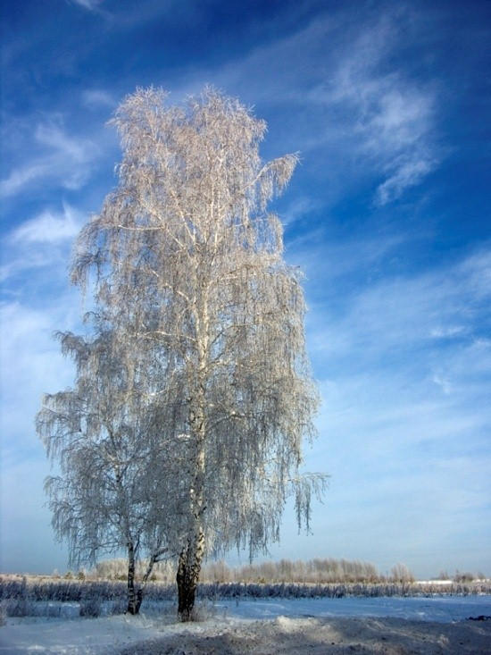
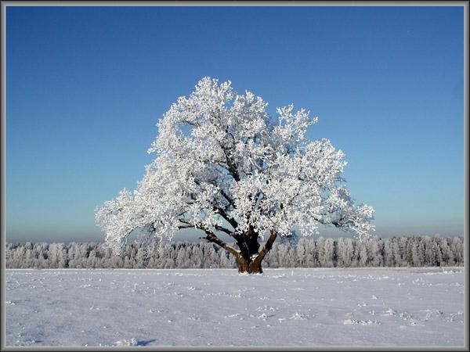
БЕРЕЗА ДУБ

Slide 3
Спи, елочка-деточка, под пенье метели. Я снегом пушистым тебя уберу Усни на коленях у матушки-ели, Такая зеленая в белом бору. Усни и не слушай ты всякого вздора, Ни ветра, ни зверя, ни птиц, никого! Как будто возьмут нашу елочку скоро И в дом увезут, чтоб встречать Рождество.

Slide 4
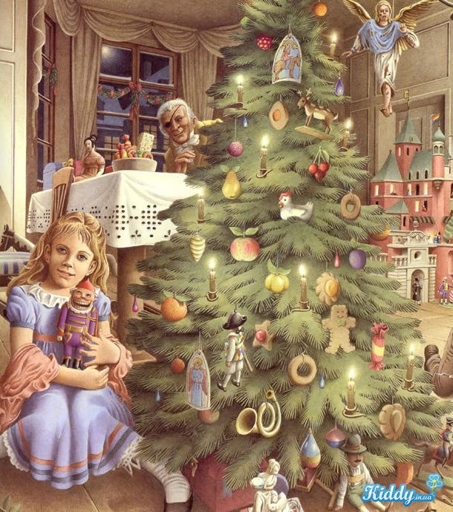
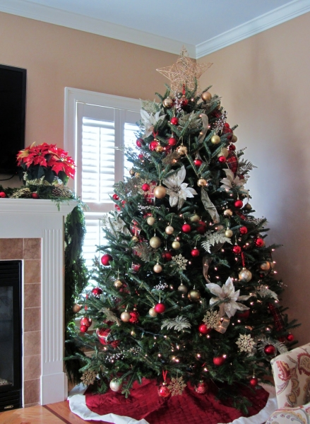
Так украшали елку раньше А так- сейчас.

Slide 5
«МЫ ПОХИТИЛИ ДЕДА МОРОЗА. ЧТОБЫ ЕГО СПАСТИ, ВЫ ДОЛЖНЫ ПРОЙТИ РЯД ИСПЫТАНИЙ . БАБА- ЯГА, СОЛОВЕЙ РАЗБОЙНИК.»

Slide 6
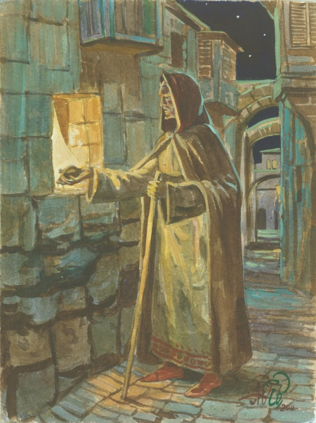
ПРООБРАЗОМ ДЕДА МОРОЗА СТАЛ АРХИЕПИСКОП НИКОЛАЙ.

Slide 7
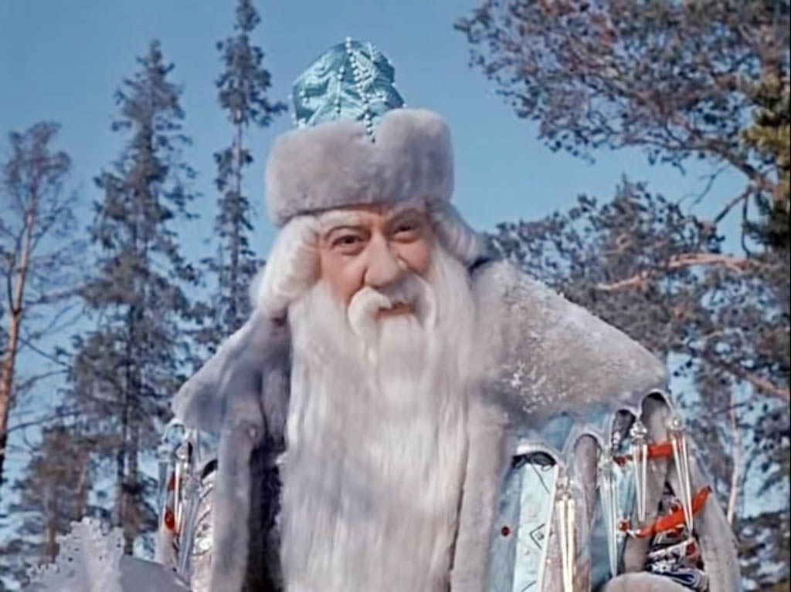
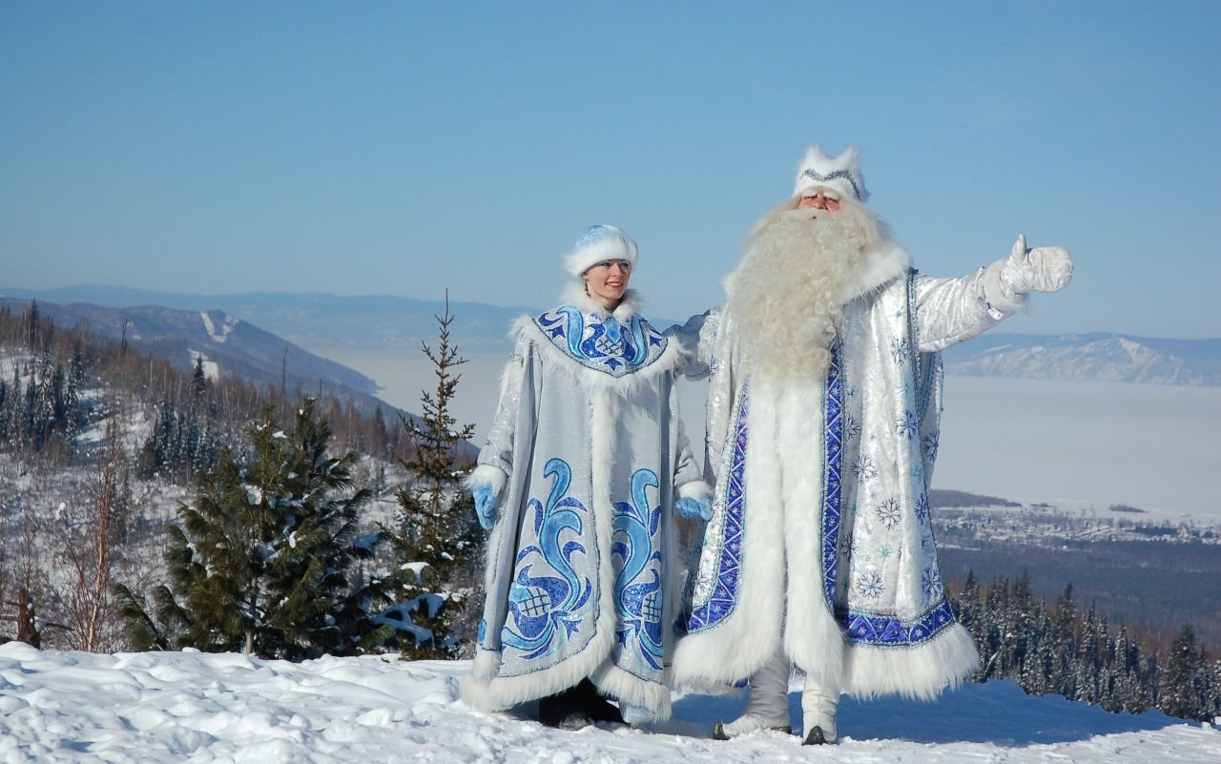
Русский Дед Мороз - Дед Трескун - имеет языческие корни. Это суровый персонаж. С ноября по март Дед Мороз был хозяином на земле, которого боялось даже Солнце.
У Деда Мороза есть внучка Снегурочка. Она боится Солнца, красива и немного печальна.

Slide 8
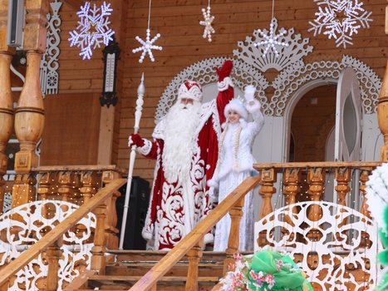
Современный Дед Мороз живет в Великом Устюге, он отвечает на письма детей.
Нам надо освободить Деда Мороза. Разгадайте кроссворд!

Slide 9
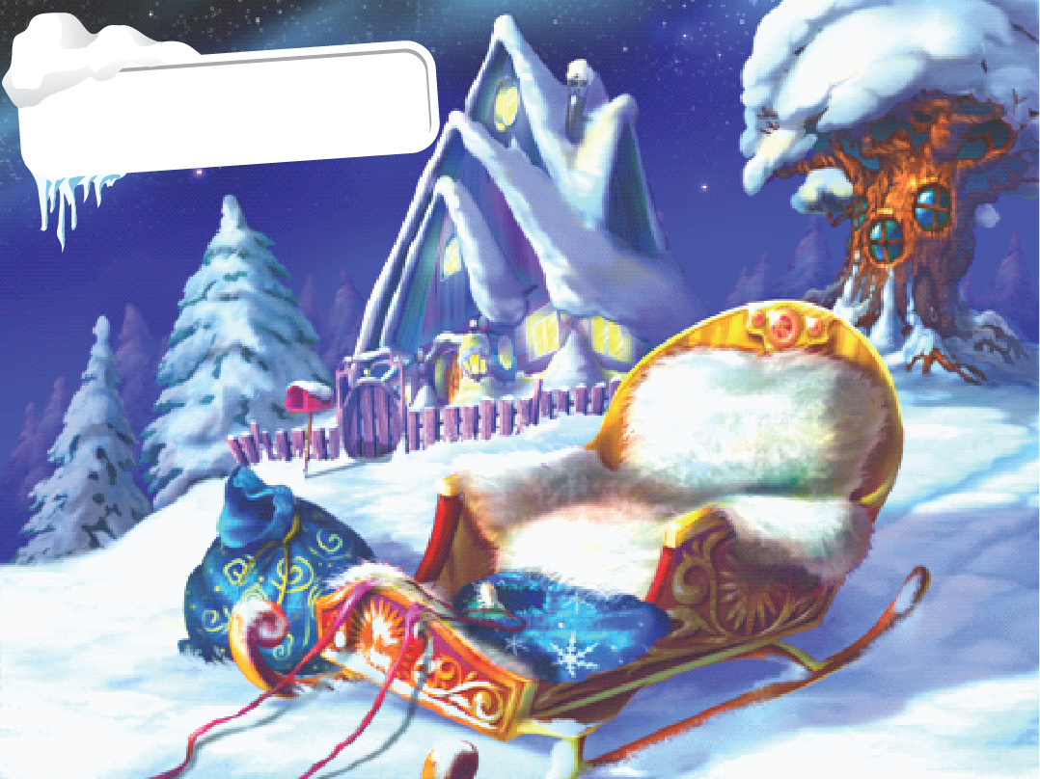

Slide 10
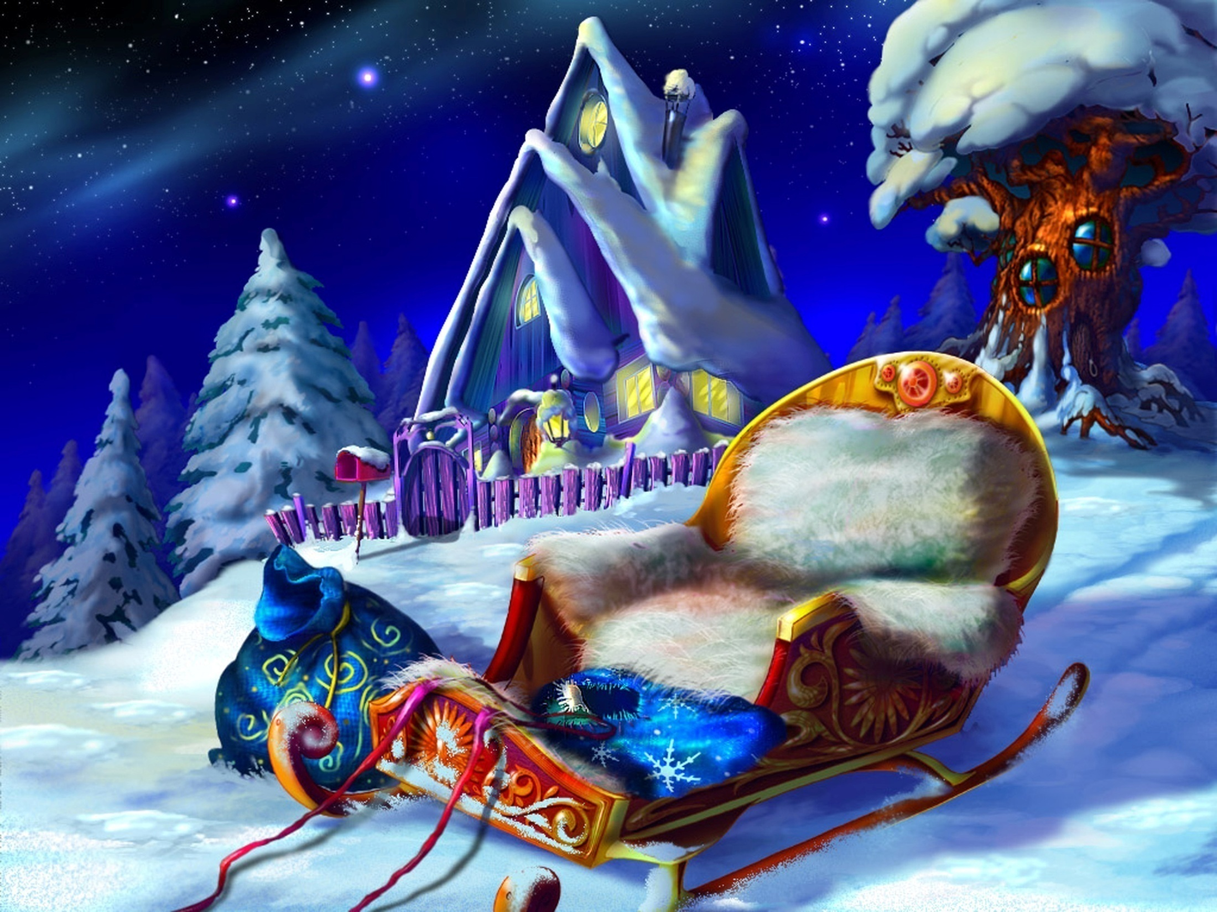

Slide 16
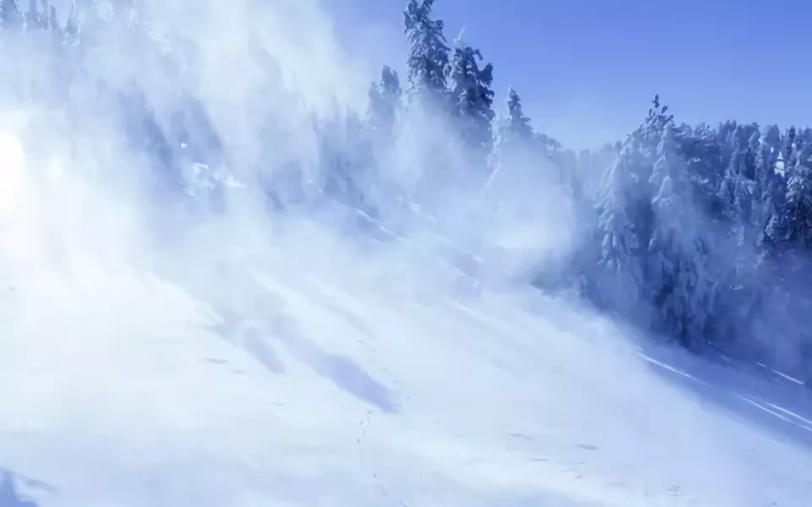
1.Летаю в поле с ветром на воле Закручу-заверчу и полечу, как хочу, А вдоль домов пролетаю, Сугробов много наметаю.

Slide 17
2.Жил я посреди двора, Где играет детвора. Но от солнечных лучей Превратился я в ручей.

Slide 18
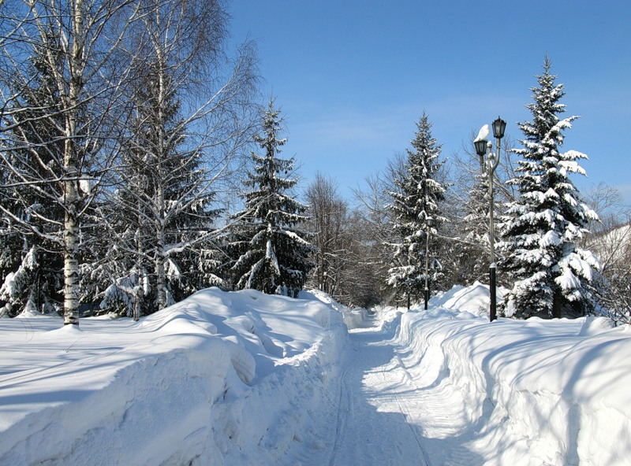
3.После брата Января Служить очередь моя. Помогают мне два друга: Снежная метель и вьюга.

Slide 19
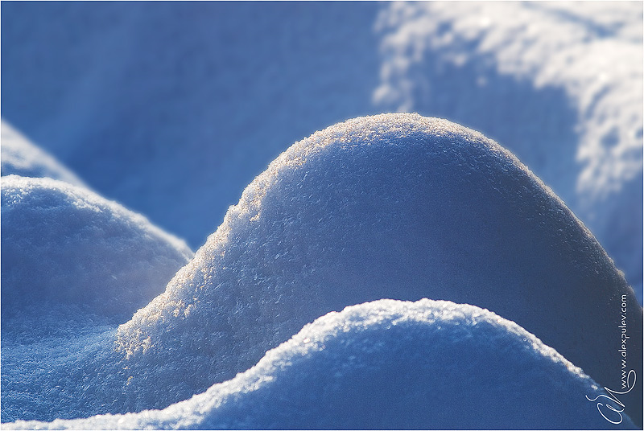
4. На дворе – горой, А в избе - водой.

Slide 20
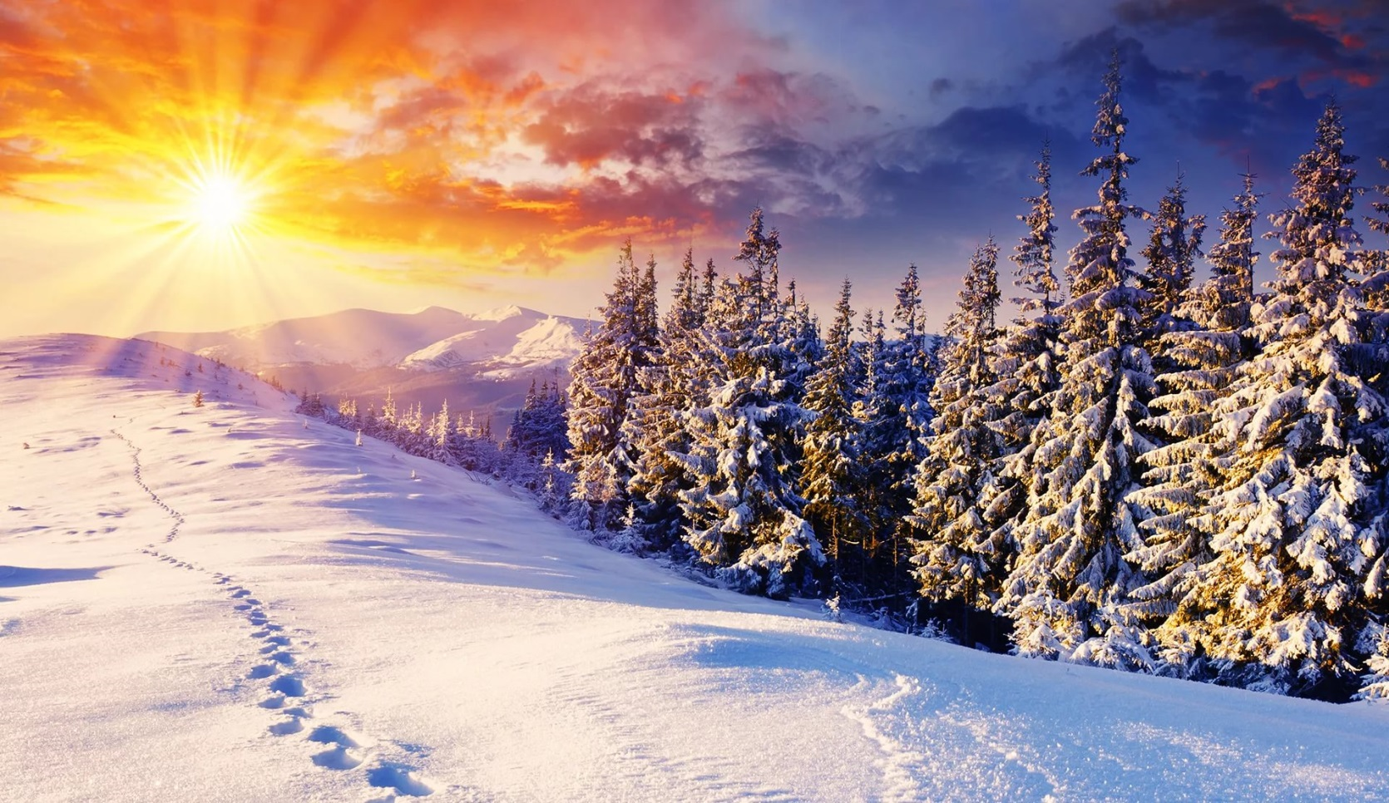
5. Опять метели, непогода, И снова снега кутерьма. Но по душе нам время года С морозным именем

Slide 21
6. Скажите, кто же этот друг Спит без подушки , И без рук, Зимой без валенок гуляет А если рад- Хвостом виляет?

Slide 22
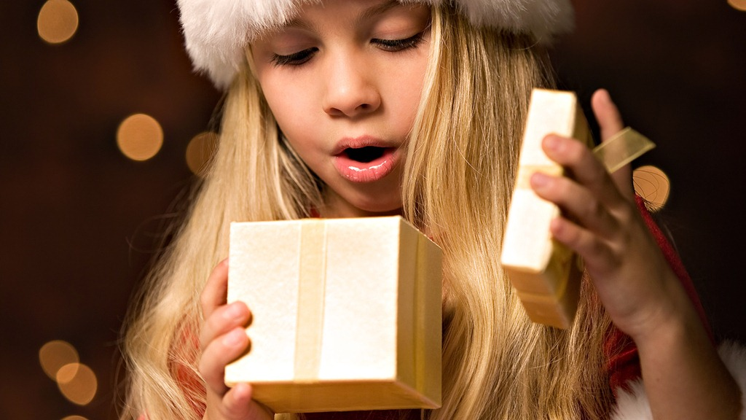
Вот и спасли мы с Вами Деда Мороза. И он непременно придет и к нам на елку, и в каждый дом в новогоднюю ночь. Мы все ждем, что с боем курантов исполнится самая заветная мечта. Загадывайте желания и помните, что чудеса случаются там, где в них верят!!!

Slide 23
С НАСТУПАЮЩИМ НОВЫМ ГОДОМ!

